Slide 1
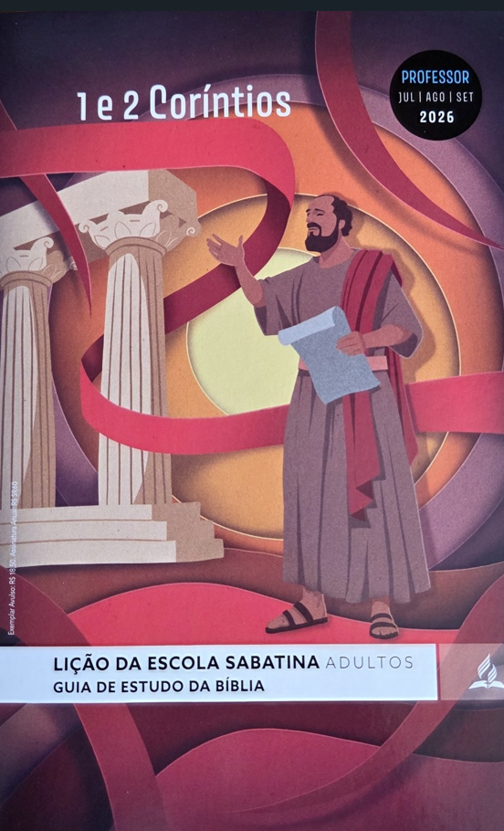


Mordomia e missão
LIÇÃO 11
VERSO PARA MEMORIZAR:
"Pois vocês conhecem a graça do nosso Senhor Jesus Cristo, que, sendo rico, Se fez pobre por amor de vocês, para que, por meio da pobreza Dele, vocês se tornassem ricos" (2Co 8:9).
11
LEITURAS DA SEMANA: 2Co 8:1-9:15; Jo 3:16; 17:5; Lc 9:58; Ap 13:8; Rm 12:8; 15:26, 27
design Neemias Lima

Slide 2
Sábado
INTRODUÇÃO
LIÇÃO 11
Em 2 Coríntios 8 e 9, Paulo convida os coríntios a servir aos irmãos da Judeia. Esse trecho mostra que doar é um privilégio que Deus nos concede, para que possamos imitar o caráter de entrega de Cristo. A linguagem do Céu é a generosidade: "Porque Deus amou o mundo de tal maneira que deu o Seu Filho unigênito" (Jo 3:16, ênfase acrescentada). Além disso, João 3:16 expressa com clareza o propósito de Deus ao dar Jesus: "[...] para que todo o que Nele crê não pereça, mas tenha a vida eterna.“ Mordomia e missão caminham juntas nesse texto - tão inseparáveis quanto os dois lados de uma moeda. Não é de admirar que Paulo tenha se identificado, junto com seus cooperadores, como "mordomos dos mistérios de Deus" (1Co 4:1, ACF). Nós, da mesma forma, também somos mordomos.
LEITURAS DA SEMANA: 2Co 8:1-9:15; Jo 3:16; 17:5; Lc 9:58; Ap 13:8; Rm 12:8; 15:26, 27

Slide 3
Domingo
0 exemplo de Jesus
PERGUNTAS:
LIÇÃO 11
1. Leia 2 Coríntios 8:9. O que esse verso nos revela sobre o exemplo de Jesus?
Pense no nascimento, vida, morte e ressurreição de Jesus. Ao perceber que tudo isso foi feito por você, para que tivesse esperança além desta existência marcada pelo sofrimento, qual deve ser sua reação?
LEITURAS DA SEMANA: 2Co 8:1-9:15; Jo 3:16; 17:5; Lc 9:58; Ap 13:8; Rm 12:8; 15:26, 27

Slide 4
Domingo
0 exemplo de Jesus
COMENTÁRIOS:
LIÇÃO 11
Mais impressionante ainda é que essa história é contada com linguagem financeira. Jesus era rico. Sua riqueza diz respeito à Sua preexistência no Céu (Jo 17:5). Ele decidiu tornar-Se pobre ao abrir mão da glória celestial e vir a este mundo de dores. Tornou-se literalmente pobre (Lc 9:58). Embora fosse igual a Deus, "Ele Se esvaziou, assumindo a forma de servo, tornando-Se semelhante aos seres humanos. E, reconhecido em figura humana, Ele Se humilhou, tornando-Se obediente até a morte, e morte de cruz" (Fp 2:7, 8). Jesus entregou a própria vida para que pudéssemos viver com Ele para sempre. Sua oferta tinha um propósito: a nossa salvação. Mordomia e missão caminham juntas. Em 2 Coríntios 8 e 9, Paulo trata de uma oferta monetária específica, mas ela estava fundamentada em Jesus.
LEITURAS DA SEMANA: 2Co 8:1-9:15; Jo 3:16; 17:5; Lc 9:58; Ap 13:8; Rm 12:8; 15:26, 27

Slide 5
Segunda
Motivação
PERGUNTAS:
LIÇÃO 11
2. Leia 2 Coríntios 8:1, 5; 9:7, 9, 13, 15. Qual é a mensagem central desses versos?
Quão generoso você tem sido? Diante da cruz, quanto você de fato contribui em
comparação com o que ainda poderia fazer?
LEITURAS DA SEMANA: 2Co 8:1-9:15; Jo 3:16; 17:5; Lc 9:58; Ap 13:8; Rm 12:8; 15:26, 27

Slide 6
Segunda
Motivação
COMENTÁRIOS:
LIÇÃO 11
Gratidão pela graça: Ofertar é reconhecer e responder à graça de Deus e ao sacrifício de Cristo em nosso favor.
Imitar o exemplo de Jesus: Assim como Cristo deixou Sua glória (riqueza) para se entregar por nós, nossa doação cria meios para que outros O conheçam.
Repassar as bênçãos: A generosidade só é possível porque Deus nos supre primeiro. Nós ofertamos a partir daquilo que Ele já nos concedeu.
Provar um amor sincero: A oferta valida o amor do coração, demonstrando através de ações concretas aquilo que se diz em palavras.
LEITURAS DA SEMANA: 2Co 8:1-9:15; Jo 3:16; 17:5; Lc 9:58; Ap 13:8; Rm 12:8; 15:26, 27

Slide 7
Terça
Planejamento
PERGUNTAS:
LIÇÃO 11
3. Leia 2 Coríntios 9:7. 0 que esse verso ensina sobre o ato de ofertar?
Quão fiel você tem sido nos dízimos e nas ofertas, seja em abundância, seja em escassez? Que desculpas, às vezes, o fazem reter a doação, mesmo sabendo que poderia doar mais?
LEITURAS DA SEMANA: 2Co 8:1-9:15; Jo 3:16; 17:5; Lc 9:58; Ap 13:8; Rm 12:8; 15:26, 27

Slide 8
Terça
Planejamento
COMENTÁRIOS:
LIÇÃO 11
O planejamento como um princípio teológico central para o ato de ofertar, baseando-se no próprio exemplo de Deus, que planejou a salvação antes da entrada do pecado.
Em 2 Coríntios 8 e 9, o apóstolo Paulo destaca que o planejamento das ofertas envolve dois fatores:
Decisão prévia: A palavra grega proaireo ("proposto no coração") indica uma decisão tomada de antemão. Cada pessoa deve definir sua oferta de modo refletido e individual, e não por impulso.
Proporcionalidade: Ao contrário do dízimo (que tem um percentual fixo), o valor da oferta é livre, mas deve ser proporcional aos recursos que a pessoa possui ("conforme o que se tem"). Cabe ao crente planejar e decidir qual percentual de sua renda dedicará a Deus.
LEITURAS DA SEMANA: 2Co 8:1-9:15; Jo 3:16; 17:5; Lc 9:58; Ap 13:8; Rm 12:8; 15:26, 27

Slide 9
Quarta
Atitude
PERGUNTAS:
LIÇÃO 11
4. Leia 2 Coríntios 8:1-5. Que motivo poderia estar por trás da disposição dos macedônios em ofertar com tanta generosidade?
O que as promessas de Deus em 2 Coríntios 6:16 a 18 nos ensinam sobre o que é santidade?
LEITURAS DA SEMANA: 2Co 8:1-9:15; Jo 3:16; 17:5; Lc 9:58; Ap 13:8; Rm 12:8; 15:26, 27

Slide 10
Quarta
Atitude
COMENTÁRIOS:
LIÇÃO 11
Abundante alegria: Mesmo em extrema pobreza, ofertaram com felicidade e sem relutância, refletindo o princípio de que "Deus ama quem dá com alegria". Generosidade: Apesar das limitações financeiras, foram amplamente generosos. O texto enfatiza que recebemos de Deus para poder dar, e que a generosidade é uma forma de testemunhar o evangelho. Voluntariedade: Contribuíram por iniciativa própria e de forma espontânea, sem que fizessem isso apenas com o que sobrava.
Senso de privilégio: Não viram o ofertório como uma obrigação, mas suplicaram insistentemente pela oportunidade e privilégio de ajudar o próximo. Consagração total: A entrega financeira foi o resultado de uma entrega espiritual maior; eles se deram primeiro ao Senhor e, depois, ao próximo, mostrando que a verdadeira generosidade vai além do dinheiro.
LEITURAS DA SEMANA: 2Co 8:1-9:15; Jo 3:16; 17:5; Lc 9:58; Ap 13:8; Rm 12:8; 15:26, 27

Slide 11
Quinta
Unidade
PERGUNTAS:
LIÇÃO 11
5. Como Romanos 15:26, 27 revela o desejo de unidade de Paulo?
De que maneira nosso sustento a igrejas e à missão em lugares distantes contribui para a unidade da igreja mundial?
LEITURAS DA SEMANA: 2Co 8:1-9:15; Jo 3:16; 17:5; Lc 9:58; Ap 13:8; Rm 12:8; 15:26, 27

Slide 12
Quinta
Unidade
COMENTÁRIOS:
LIÇÃO 11
Vimos que Paulo incentivou os membros de Corinto a participarem da coleta em favor das igrejas empobrecidas da Judeia. Um de seus propósitos era despertar o senso de unidade: queria vê-los envolvidos, como parte ativa da missão. Desejava mostrar que as igrejas gentílicas pertenciam à mesma família de Deus que os crentes judeus de Jerusalém. Ou seja, aqueles que antes eram seus opositores agora eram, de fato, seus companheiros, membros, junto com eles, do remanescente de Deus sob a nova aliança. Paulo desejava ver toda a família cristã - judeus e gentios - unida de modo vigoroso, de forma a deixar testemunho para a igreja das gerações futuras. Tito e outros dois irmãos de reconhecida reputação ficaram encarregados dos recursos. Deus colocou no coração de Tito esse cuidado pela igreja (2C0 8:16).
LEITURAS DA SEMANA: 2Co 8:1-9:15; Jo 3:16; 17:5; Lc 9:58; Ap 13:8; Rm 12:8; 15:26, 27

Slide 13
Sexta
Estudo adicional
COMENTÁRIOS:
LIÇÃO 11
"O Senhor não precisa de nossas ofertas. Não O podemos enriquecer com nossas doações. Diz o salmista: 'Tudo vem de Ti, e das Tuas mãos To damos? (1Cr 29:14). No entanto, Deus nos permite demonstrar nossa apreciação de Suas misericórdias pelos esforços abnegados para passá-las a outros. Essa é a única maneira pela qual nos é possível manifestar nossa gratidão e amor a Deus. Ele não providenciou outro meio" (Ellen G. White, Conselhos Sobre Mordomia (CPB, 2021], p. 14).
"Quão grande foi o presente de Deus para o ser humano e a maneira como Ele o entregou! Com uma generosidade que jamais poderá ser superada, Ele doou para salvar os rebeldes filhos dos homens e fazer com que vissem Seu propósito e sentissem Seu amor. Demonstrarão vocês, por meio de suas dádivas e ofertas, que não consideram coisa alguma boa demais para dar Àquele 'que deu Seu Filho unigênito' (Jo 3:16)?" (Conselhos Sobre Mordomia, p. 15).
LEITURAS DA SEMANA: 2Co 8:1-9:15; Jo 3:16; 17:5; Lc 9:58; Ap 13:8; Rm 12:8; 15:26, 27

Slide 14
Sexta
Estudo adicional
PERGUNTAS:
LIÇÃO 11
1. Reflita com atenção em 2 Coríntios 8:9. Por que o exemplo de Jesus é tão
importante para a mordomia cristã?
2. João 3:16 mostra que a linguagem do Céu é a doação. Leia João 15:13;
Efésios 5:2, 25; Gálatas 2:19, 20; e 1 João 3:16. O que esses textos têm em
comum com João 3:16 e que mensagem eles nos deixam?
3. Com base em 2 Coríntios 8 e 9, quais são os benefícios pessoais de ofertar?
LEITURAS DA SEMANA: 2Co 8:1-9:15; Jo 3:16; 17:5; Lc 9:58; Ap 13:8; Rm 12:8; 15:26, 27

